Slide 1
Conquete spatiale
Fait par
Alec Lefrançois

Slide 2
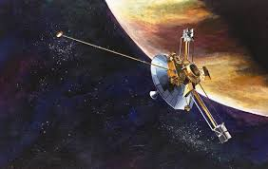
pionner
C'est une sonde

Slide 3

Nationalité

Slide 4
Quand
1962

